Slide 1


Fundamentos de Gestão de Projetos
Aula: 15/10/2024
Prof.: Ms. Paulo Barreto
Curso: Engenharia da Computação
Notes:
1

Slide 2
Objetivos de Hoje
UA5 – Fundamentos de Gestão de Projetos

Slide 3
Sumário
Introdução
Organização de projetos
Porque gerenciar projetos
As áreas de conhecimento do PMBOK
Sucesso e fracasso em projetos
Fases do gerenciamento de projetos
Gerência de Projetos de Software
Qualidade de Software

Slide 4
Introdução
PMBOK – Project Management Body Of Knowledge
Objetivos do Guia PMBOK
Identificar o subconjunto do Conjunto de conhecimentos em gerenciamento de projetos que é amplamente reconhecido como boa prática
Oferecer vocabulário comum

Slide 5
Introdução
O que é um projeto?
“Um projeto é um esforço temporário empreendido para criar um produto, serviço ou resultado exclusivo.”
Temporário
Produtos, serviços ou resultados exclusivos
Elaboração progressiva
Projetos x Trabalho operacional
Projetos e planejamento estratégico

Slide 6
Introdução
O que é gerenciamento de projetos?
“O gerenciamento de projetos é a aplicação de conhecimento, habilidades, ferramentas e técnicas às atividades do projeto a fim de atender aos seus requisitos.”
Identificação das necessidades
Estabelecimento de objetivos claros e alcançáveis
Balanceamento das demandas conflitantes de qualidade, escopo, tempo e custo
Adaptação das especificações, dos planos e da abordagem às diferentes preocupações e expectativas das diversas partes interessadas.

Slide 7
Introdução
Habilidades do gerente de projetos:
Comunicação eficaz
Influência sobre a organização
Liderança
Motivação
Negociação e gerenciamento de conflitos
Resolução de problemas

Slide 8
Introdução
PMO – Project Management Office - Escritório de projetos
Treinamento;
Software;
Políticas padronizadas;
Procedimentos.

Slide 9
Organização de Projetos
O ciclo de vida do projeto
Define as fases que conectam o início de um projeto ao seu final
Que trabalho técnico deve ser realizado em cada fase
Quando as entregas devem ser geradas em cada fase e como cada entrega é revisada, verificada e validada
Quem está envolvido em cada fase
Como controlar e aprovar cada fase

Slide 10
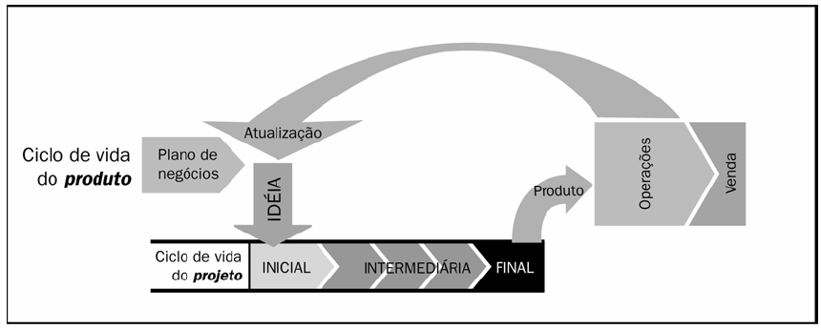
Organização de Projetos
Relação entre o produto e os ciclos de vida do projeto

Slide 11
Porque gerenciar projetos
Evitar surpresas durante a execução dos trabalhos, antecipando riscos e situações desfavoráveis que poderão ser encontradas;
Agilizar as decisões, já que as informações estão estruturadas e disponibilizadas;
Facilitar e orientar as revisões do projeto;
Otimizar a alocação de pessoas;
Documentar e facilitar estimativas para futuros projetos;

Slide 12
Porque gerenciar projetos
“Conseguir a conclusão do trabalho dentro de um cronograma e orçamento definidos e de acordo com as especificações determinadas”

Slide 13
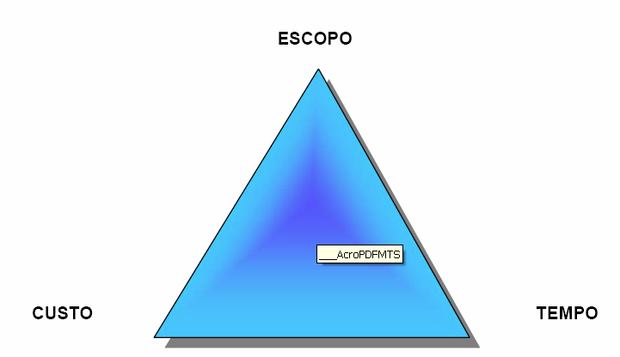
Porque gerenciar projetos
Restrição tripla de projetos (Triangulo de ferro)

Slide 14
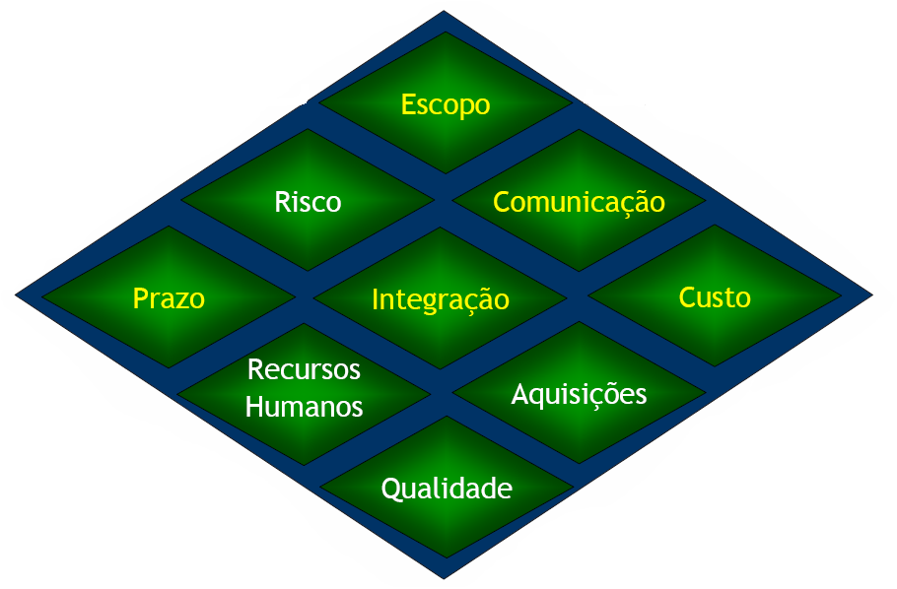
As áreas de conhecimento do PMBOK
As nove áreas de conhecimento do PMBOK

Slide 15
As áreas de conhecimento do PMBOK
Escopo: Trabalho do projeto ou os aspectos do produto que será desenvolvido, cada produto exige um tratamento especial, dependendo de sua natureza: um prédio, um software, ou um programa de treinamento. A preocupação aqui é com o QUÊ, e cuidar para que não hajam desvios durante o projeto, executando aquilo, e somente aquilo, que o projeto se propõe.

Slide 16
As áreas de conhecimento do PMBOK
Tempo: Tempo necessário para que o produto seja implementado; trata do QUANDO?

Slide 17
As áreas de conhecimento do PMBOK
Custo: Recursos, que podem ser traduzidos em custos, já que tudo na vida para ser feito precisa de dinheiro para sua execução.

Slide 18
As áreas de conhecimento do PMBOK
Qualidade: Necessidades e expectativas, o cliente ou o interessado que “comprou” o projeto para a construção de um determinado produto ou serviço (deliverable), tem uma determinada necessidade que precisa ser atendida para que este deliverable seja aceito.

Slide 19
As áreas de conhecimento do PMBOK
Recursos Humanos: Pessoas, projetos são realizados por seres humanos, pessoas que tem suas motivações, anseios e conflitos, e precisam ser estimuladas a trabalhar seja individualmente ou em equipes para atingir os objetivos do projeto.

Slide 20
As áreas de conhecimento do PMBOK
Comunicações: Para que todos os elementos do projeto saibam o que se espera deles, o que deve e como deve ser feito o trabalho, o que se passa no projeto, quem deve ser informado do que, e quando, todo o capital intelectual somado através das lições que aprendemos, requer uma comunicação forte e saudável, bem articulada, sem ruídos ou mensagens dissonantes.

Slide 21
As áreas de conhecimento do PMBOK
Riscos: incerteza, projetos tem por definição fazer algo único, que nunca foi feito antes. Existe aí uma dose de incerteza no que irá acontecer, do que realmente será necessário. É uma aposta, teremos que imaginar o que poderá dar errado,e a isso chamamos de risco. Então passa a ser importante identificá-los, quantificá-los e estarmos preparados para enfrentá-los.

Slide 22
As áreas de conhecimento do PMBOK
Aquisições: terceirização, muitas vezes não temos a competência necessária “em casa” para execução das tarefas, torna-se necessário buscar recursos de fontes externas, onde o controle e o comprometimento são tratados de forma diferente.

Slide 23
As áreas de conhecimento do PMBOK
Integração: coordenação dos elementos do projeto através de um plano desenvolvido durante a fase de planejamento do projeto, utilizado para guiar a execução do projeto e servir de referência (base) para seu controle e identificar sua conclusão.

Slide 24
As áreas de conhecimento do PMBOK
Demandas concorrentes
Cada uma destas disciplinas provoca no projeto o que chamamos de demandas concorrentes, que devem ser mantidas em equilíbrio ou balanceadas (no inglês tradeoff).

Slide 25
As áreas de conhecimento do PMBOK
Stakeholders
São indivíduos e organizações diretamente envolvidos no projeto, ou aqueles cujos interesses podem ser afetados, de forma positiva ou negativa, no decorrer do projeto ou mesmo após sua conclusão; podem, também, exercer influências no projeto e seus resultados.

Slide 26
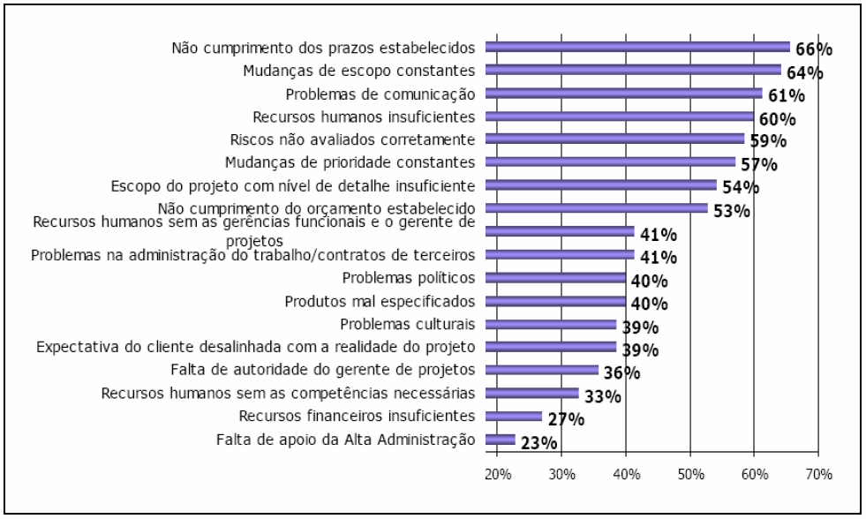
Sucesso e fracasso em projetos
Estudo de Benchmarking em Gerenciamento de Projetos

Slide 27
Sucesso e fracasso em projetos
Gerenciar não garante sucesso
Gerenciar percepção dos stakeholders têm em relação ao projeto
Depende do momento e de quem analisa

Slide 28
Sucesso e fracasso em projetos
Alguns fatores críticos de sucesso:
Envolvimento do cliente;
Clareza na definição e anúncio dos requerimentos;
Envolvimento da equipe de projeto;
Estabelecimento de expectativas realistas;
Apoio da gerência superior.

Slide 29
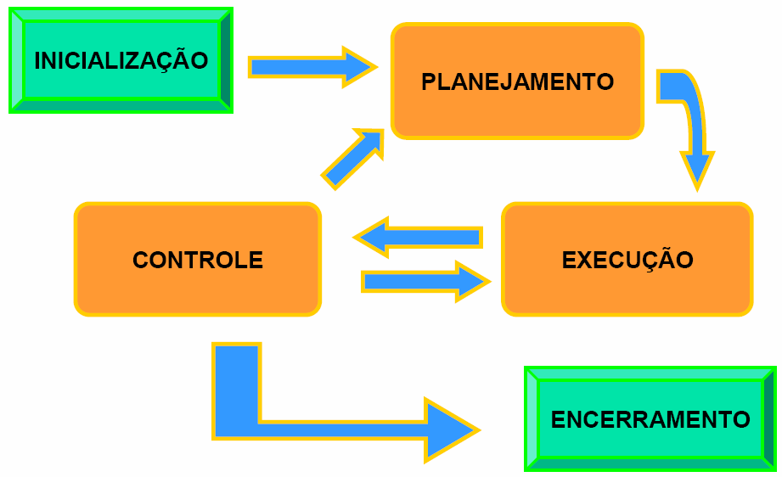
Fases do gerenciamento de projetos
Fases do Gerenciamento de Projetos

Slide 30
Fases do gerenciamento de projetos
Inicialização - consiste no levantamento inicial dos requisitos dos projetos e análise da viabilidade.
Definição do gerente de projeto;
Identificação das necessidades iniciais do projeto: principais “stakeholders”, objetivos, projetos relacionados, premissas e restrições, escopo, produtos e equipe sugerida;
Desenho da visão geral do projeto;
Investimentos necessários e orçamento;
Identificação inicial dos riscos do projeto;
Definição do prazo estimado, informações históricas de projetos anteriores e critérios de aceitação;
Avaliação e seleção com base na proposta do projeto apresentada;
Aprovação da proposta do projeto – decisão quanto a execução do projeto.

Slide 31
Fases do gerenciamento de projetos
Planejamento - consiste no refinamento das informações levantadas na fase de concepção, objetivando a execução do projeto.
Detalhamento das metas e objetivos a serem alcançados, com base na proposta de projeto aprovada,
Elaboração da Estrutura Analítica do Projeto (WBS – Work Breadown Structure);
Análise e Detalhamento dos riscos identificados;
Ajuste do planejamento dos recursos e alocação formal da equipe;
Elaboração do cronograma.;
Delineamento dos procedimentos de acompanhamento e controle a serem utilizados na implantação do projeto;
Estruturação do sistema de comunicação;
Treinamento dos envolvidos no projeto.

Slide 32
Fases do gerenciamento de projetos
Execução e Controle - consiste na realização das ações planejadas, objetivando o atingimento dos resultados esperados.
Realização da reunião de Kick-off com a equipe de projeto (cronograma, milestones, produtos, restrições identificadas e comunicação);
Execução e acompanhamento do cronograma;
Execução das atividades de comunicação;
Controle do orçamento;
Elaboração do relatório de status do projeto;
Identificação e implementação de ações corretivas em termos de cronograma e custos;
Identificação e controle dos pontos de atenção;
Controle dos riscos;
Preparação e iniciação a utilização do arquivo de lições aprendidas;
Gerenciamento das expectativas dos clientes/usuários.

Slide 33
Fases do gerenciamento de projetos
Finalização - consiste na entrega final dos produtos gerados do projeto e análise dos resultados obtidos.
Aceite final ao produto do projeto;
Consolidação da análise de performance do projeto em termos de custo, escopo e cronograma;
Realização de reunião de encerramento com a equipe, abordando a performance do projeto e lições aprendidas;
Fechamento dos arquivos do projeto;
Divulgação do êxito do projeto.

Slide 34
Gerência de Projetos de Software
Procedimentos de gestão de requisitos
Cadastramento de requisitos
Alteração de requisitos
Monitoração de requisitos
Rastreamento de requisitos

Slide 35
Gerência de Projetos de Software
Procedimentos de planejamento de projetos
Estimativa de tamanho
Estimativa de esforço
Estimativa de recursos
Estimativa de cronograma
Estimativa de riscos

Slide 36
Gerência de Projetos de Software
Procedimentos de controle de projetos
Relatórios de acompanhamento
Revisão gerencial
Medição de progresso
Monitoração de riscos
Replanejamento
Relatórios finais

Slide 37
Qualidade de Software
Garantia da Qualidade
Objetivos
Papéis
Auditorias da qualidade
Verificação da qualidade

Slide 38
Qualidade de Software
Gestão de Configurações
Objetivos
Papéis
Técnicas
Procedimentos

Slide 39
Comunicações
Área de Conhecimento que emprega os processos necessários para garantir a geração, a coleta, distribuição, armazenamento, recuperação e destinação final das informações sobre o projeto de forma oportuna e adequada.

Slide 40
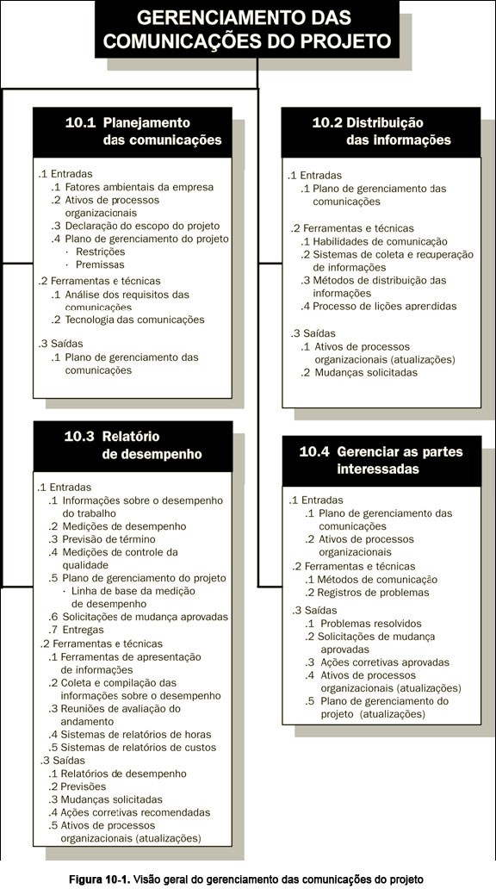
Visão Geral dos Processos
10.1 – Determinação das necessidades de informação e comunicação das partes interessadas;
10.2 – Colocação das Informações necessárias à disposição das partes interessadas no momento adequado;
10.3 – Coleta e distribuição das informações sobre o desempenho (relatório de andamento, medição de progresso e previsão);
10.4 – Gerenciamento das comunicações para satisfazer os requisitos das partes interessadas no projeto e resolver os problemas com elas.

Slide 41
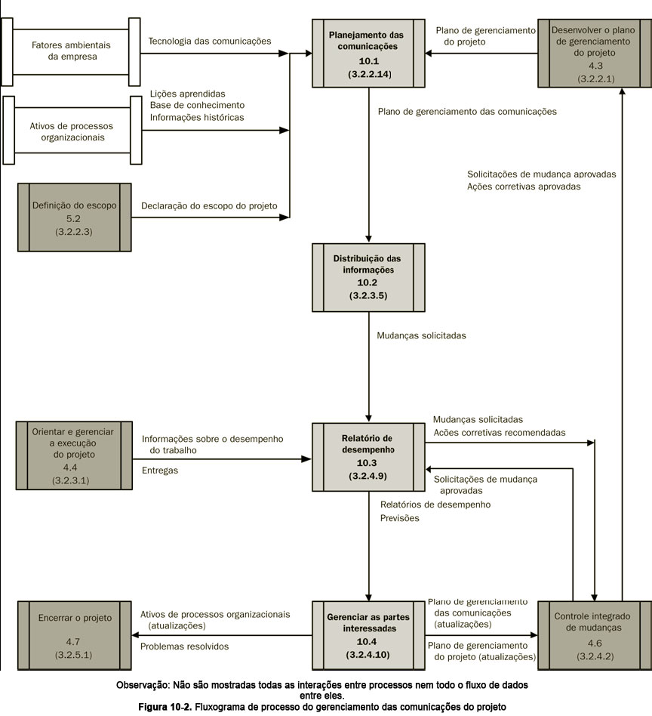
Fluxograma de Processos

Slide 42
A arte da comunicação (1/2)
Modelos emissor-receptor: Loops de feedback e barreiras à comunicação;
Escolha dos meios de comunicação: Depende da situação;
Estilo de Redação: Voz ativa ou passiva, estrutura da frase, escolha das palavras;
Técnicas de Gerenciamento de Reuniões

Slide 43
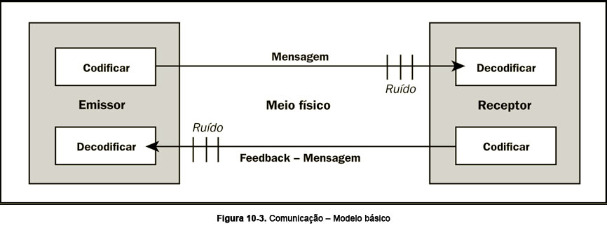
A arte da comunicação (2/2)
Modelo básico de comunicação:
Codificar (idéias, pensamentos);
Mensagem (saída da codificação);
Meio físico (método);
Ruído (interferência);
Decodificar (tradução para pensamentos, idéias).

Slide 44

10.1 – Planejamento das Comunicações
Notes:
44

Slide 45
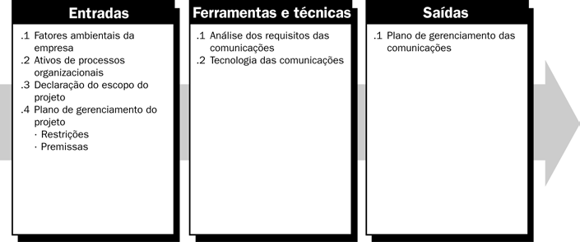
Planejamento das Comunicações
Determina as necessidades de informações e comunicações das partes interessadas;
Fator importante para o sucesso do projeto;
Geralmente é feita na fase inicial do projeto.

Slide 46
Entradas
Fatores Ambientais da Empresa
Todos os fatores são usados.
Ativos de Processos Organizacionais
Todos os ativos são usados, em especial as lições aprendidas e as informações históricas.
Declaração do Escopo do Projeto
Base de conhecimento para futuras decisões do projeto.
Plano de Gerenciamento do Projeto
Restrições
Premissas

Slide 47
Ferramentas e Técnicas (1/3) (Análise dos Requisitos das Comunicações)
Resulta da soma das necessidades de informações das partes interessadas no projeto.
Requisitos definidos combinando o tipo e o formato das informações necessárias com uma análise do valor dessas informações.
O número dos canais ou caminhos de comunicação possíveis, devem ser considerados como indicador de complexidade das comunicações do projeto.
Cc = n(n-1)/2
Onde “Cc” é o número total de canais de comunicação e “n” é o número das partes interessadas

Slide 48
Ferramentas e Técnicas (2/3) (Análise dos Requisitos das Comunicações)
Informações necessárias para determinar os requisitos das comunicações:
Organogramas;
Organização do projeto e as relações das responsabilidades entre as partes interessadas;
Disciplinas, departamentos envolvidos no projeto;
Quantas pessoas envolvidas no projeto e onde;
Comunicação interna;
Comunicação externa;
Informações sobre as partes interessadas.

Slide 49
Ferramentas e Técnicas (3/3) (Tecnologia das Comunicações)
Podem variar significativamente.
Os fatores da tecnologia das comunicações que podem afetar o projeto incluem:
A urgência da necessidade de informações.
Informações atualizadas freqüentemente ou relatórios emitidos freqüentemente?
A disponibilidade de tecnologia.
Sistemas já usados são adequados ou precisa de mudanças?
Formação esperada no projeto.
Precisa de treinamento para adotar uma tecnologia ou não?
Duração do Projeto.
É provável que a tecnologia adotada mude antes do termino do projeto?
O ambiente do projeto.
Presença física ou ambiente virtual?

Slide 50
Saídas (1/2) (Plano de Gerenciamento das Comunicações)
Faz parte ou é um plano auxiliar ao plano de projeto.
Ele fornece:
Requisitos de comunicação das partes interessadas;
Informações que serão comunicadas (formato, conteúdo e nível de detalhes);
Pessoa responsável pela comunicação das informações;
Pessoa ou grupo que receberão as informações;
Métodos ou tecnologias usados;
Freqüência da comunicação;
Prazos (informações a serem levadas a níveis mais altos);
Método para atualizar e refinar este plano;
Glossário de terminologia comum;

Slide 51
Saídas (2/2) (Plano de Gerenciamento das Comunicações)
Pode também incluir diretrizes para reuniões de andamento do projeto, de equipe, reuniões eletrônicas e emails.
O plano pode ser formal ou informal, bem detalhado ou genérico.
Exemplos de atributos de um plano:
Item de comunicação;
Objetivo;
Freqüência;
Datas de início/conclusão;
Formato/meio físico;
Responsabilidade;

Slide 52
Distribuição das Informações
Colocar as informações à disposição das partes interessadas no momento oportuno;
Implementar o plano de gerenciamento das comunicações;
Responder às solicitações de informações não previstas.

Slide 53
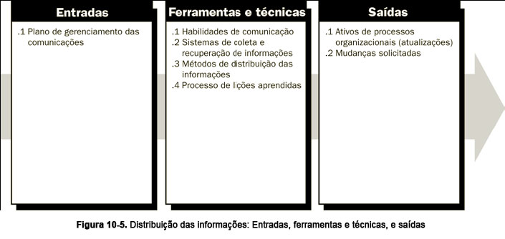
O Processo

Slide 54
Entrada
Plano de gerenciamento das comunicações.

Slide 55
Ferramentas e Técnicas (1/6) (Habilidades de comunicação)
Fazem parte das habilidades de gerenciamento geral;
Garantem que as pessoas certas obtenham as informações certas na hora certa;
O emissor é responsável por garantir a clareza e completude das informações;
O receptor é responsável por entender corretamente as informações e garantir que elas estejam completas.

Slide 56
Ferramentas e Técnicas (2/6) (Habilidades de comunicação)
Dimensões da comunicação:
Escrita e oral (saber ouvir e falar);
Interna (dentro do projeto) e externa (clientes, público, meios de comunicação);
Vertical (obedecendo a hierarquia) e horizontal (entre os pares);

Slide 57
Ferramentas e Técnicas (3/6) (Sistemas de coleta e recuperação de informações)
Maneira de coletar e recuperar informações e documentações (documentação técnica, figuras, especificações);
Manualmente:
Arquivos.
Eletronicamente:
Bancos de dados;
Softwares de gerenciamento de projetos;
Sistemas de acesso à documentação técnica.

Slide 58
Ferramentas e Técnicas (4/6) (Métodos de distribuição das informações)
Reuniões de projeto;
Cópias impressas de documentos;
Arquivamento/Bancos de dados;
Comunicação eletrônica:
Email, fax, correio de voz, telefone, videoconferência, publicações na internet.
Ferramentas eletrônicas de gerenciamento de projeto:
Interfaces Web, elaboração e disponibilização de cronogramas, software de suporte a reuniões, escritórios virtuais, portais, ferramentas de gerenciamento de trabalho colaborativo.

Slide 59
Ferramentas e Técnicas (5/6) (Processo de lições aprendidas)
Identificações dos sucessos e fracassos:
Aspectos técnicos, gerenciais e de processos do projeto.
Recomendações para futuros projetos;
As lições são compiladas, formalizadas e armazenadas durante o projeto;
Reuniões de lições aprendidas:
Muito importantes se os resultados foram abaixo do esperado;
Gerentes, partes internas e externas;
Foco variável: processos técnicos ou de produto, processos que auxiliaram ou prejudicaram o desempenho do trabalho;
Equipes podem coletar informações com mais freqüência;
Ajudam na formação de equipes.

Slide 60
Ferramentas e Técnicas (6/6) (Processo de lições aprendidas)
Resultados específicos de lições aprendidas:
Atualização da base de conhecimento de lições aprendidas;
Entradas do sistema de gerenciamento do conhecimento;
Políticas, procedimentos e processos corporativos;
Habilidades de negócios aperfeiçoadas;
Melhorias gerais nos serviços e produtos;
Atualizações no plano de gerência de riscos.

Slide 61
Saídas (1/3) Ativos de processos organizacionais (atualizações)
Documentação das lições aprendidas:
Causas dos problemas, razões que motivaram as ações corretivas escolhidas e outros tipos de lições aprendidas sobre a distribuição das informações;
Integrarão o banco de dados histórico para o projeto e a organização executora;
Registros do projeto:
Formais e informais;
Detalham o andamento do projeto e incluem registro de lições aprendidas, problemas, relatório de encerramento do projeto e as saídas de outras áreas de conhecimento.

Slide 62
Saídas (2/3) Ativos de processos organizacionais (atualizações)
Apresentação do projeto:
Informações apresentadas a algumas ou todas as partes interessadas no projeto de maneira formal ou informal;
Método de apresentação e informações necessárias baseados na audiência;
Feedback das partes interessadas;
Notificações das partes interessadas:
Fornecimento de informações sobre problemas resolvidos, mudanças aprovadas e andamento geral do projeto.

Slide 63
Saídas (3/3) (Mudanças solicitadas)
Causam mudanças no plano de gerenciamento do projeto e no plano de gerenciamento das comunicações.
Passam pelo processo de controle integrado de mudanças (4.6)
Notes:
63

Slide 64

10.3 – Relatório de Desempenho
Notes:
64

Slide 65
O Processo
Coletar e distribuir as informações sobre o desempenho do projeto entre os stakeholders
Pode apresentar dados relativos a
Escopo
Cronograma
Custo
Risco
Qualidade

Slide 66
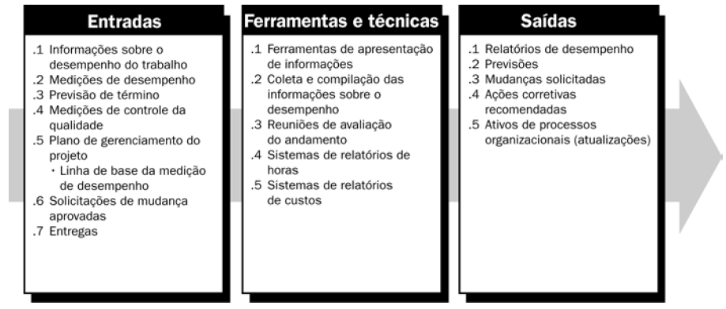

Slide 67
Entradas (1/8)
Informações sobre desempenho do trabalho
Medidas de desempenho
Previsão de término
Medições de controle de qualidade
Plano de Gerenciamento de Projeto
Solicitações de mudanças aprovadas
Entregas

Slide 68
Entradas (2/8) (Informações sobre desempenho do trabalho)
Trabalhos que estão sendo executados
O que está sendo feito atualmente
Trabalhos completados recentemente
O que a equipe fez desde o último relatório de desempenho
Próximos trabalhos a serem executados
Quais os próximos passos segundo o planejamento

Slide 69
Entradas (3/8) (Medidas de desempenho)
Valores calculados dos componentes da EAP
[Gerenciamento de Tempo]
Variação de prazos (VP)
Índice de desempenho de prazos (IDP)
[Gerenciamento de Custos]
Variação de custos (VC)
Índice de desempenho de custos (IDC)

Slide 70
Entradas (4/8) (Previsão de término)
Identifica potenciais barreiras para o término do projeto
[Gerenciamento de custos]
Estimativas para terminar (EPT)
Estimativas no término (ENT)

Slide 71
Entradas (5/8) (Medidas de controle de qualidade)
Resultados da comparação entre os resultados obtidos até o estado atual e os padrões de qualidade adotados

Slide 72
Entradas (6/8) (Plano de Gerenciamento de Projeto)
Contém a linha de base das medidas de desempenho
Um plano para o trabalho do projeto, ao qual os dados da execução são comparados a fim de se medir os desvios para o controle gerencial

Slide 73
Entradas (7/8) (Solicitações de mudanças aprovadas)
Ampliam ou reduzem o escopo do projeto
Podem modificar custos e estimativas de duração
Precisam ser informadas aos stakeholders

Slide 74
Entradas (8/8) (Entregas)
Qualquer produto, resultado ou capacidade para realizar um serviço que deve ser produzido para terminar um processo, uma fase ou um projeto
Normalmente entregas externas, sujeitas ao cliente

Slide 75
Ferramentas e técnicas (1/5)
Ferramentas de apresentações de Informações
Coleta e compilação de informações de desempenho
Reuniões de avaliação
Sistemas de relatórios de horas
Sistemas de relatórios de custos

Slide 76
Ferramentas e Técnicas (2/5) (Ferramentas de apresentações de Informações)
Os membros da equipe podem apresentar e/ou ter acesso à dados de desempenho do projeto (atividades, …)
Normalmente utilizam-se pacotes de software que fornecem relatórios de tabelas ou planilhas.

Slide 77
Ferramentas e Técnicas (3/5) (Coleta e compilação de informações de desempenho)
Organização de todas as informações relativas ao projeto
São obtidas através de:
Arquivamento manual
Bancos de dados eletrônicos
Softwares de gerenciamento
Documentação técnica
Desenhos de engenharia
Especificações de design
Plano de testes
…

Slide 78
Ferramentas e Técnicas (4/5) (Reuniões de Avaliação)
Reuniões regulares para troca de informações sobre o andamento do projeto
Diferentes níveis
Equipe
Gerentes
Executivos
Clientes

Slide 79
Ferramentas e Técnicas (5/5) (Sistemas de relatórios de horas / custos)
Sistemas de relatórios que fornecem informações sobre:
Quantas horas já foram gastas com o projeto
Quanto em recursos já foi gasto com o projeto

Slide 80
Saídas (1/6)
Relatório de desempenho
Previsões
Mudanças solicitadas
Ações corretivas recomendadas
Atualização de ativos de processos organizacionais

Slide 81
Saídas (2/6) (Relatório de desempenho)
Organizam e sintetizam informações apresentando uma análise comparativa com a linha de base da medição de desempenho
Nível de detalhes descrito no Plano de Gerenciamento do Projeto
Vários formatos possíveis
Gráficos de barras
Curvas S
Histogramas
Tabelas

Slide 82
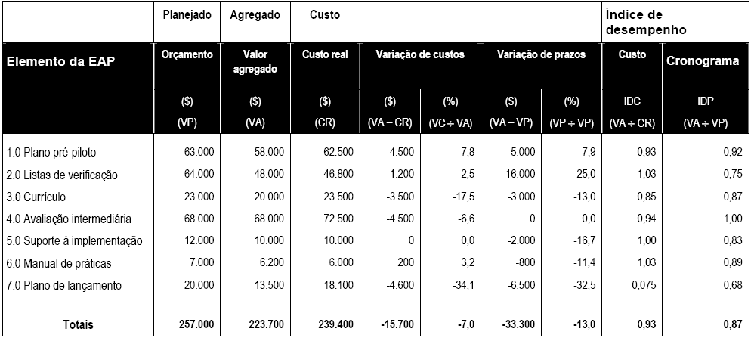
Relatório de desempenho tabular

Slide 83
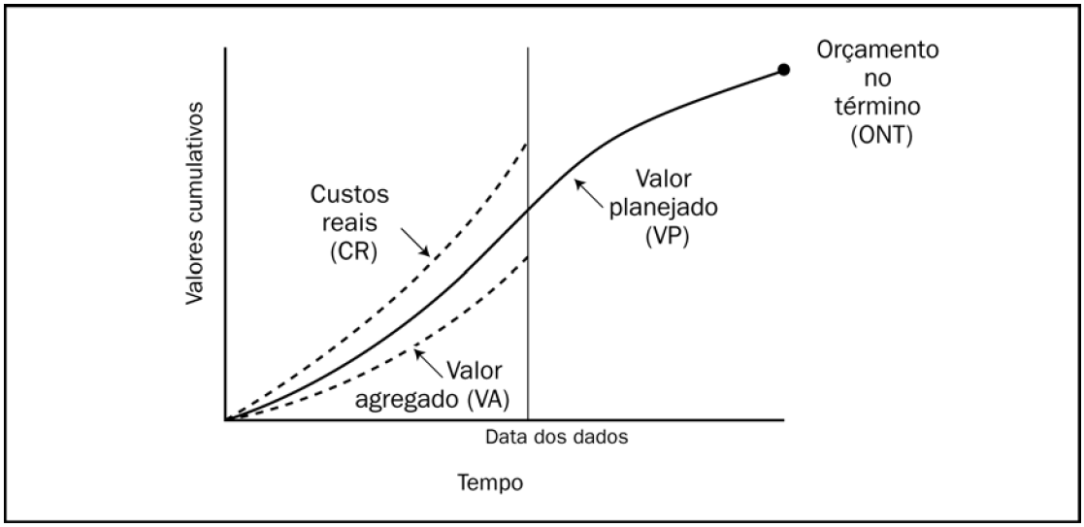
Relatório de desempenho gráfico

Slide 84
Saídas (3/6) (Previsões)
Predição do que ocorrerá com o projeto baseado no desempenho medido
As previsões são atualizadas e servem como novas informações de desempenho
São usadas para atualizar EPT e ENT

Slide 85
Saídas (4/6) (Mudanças solicitadas)
A análise de desempenho pode acarretar a necessidade de mudanças em algum aspecto do projeto (custo, cronograma, escopo, …)
Essas mudanças são submetidas ao controle integrado de mudanças para análise

Slide 86
Saídas (5/6) (Ações corretivas recomendadas)
Sugestões que podem ser tomadas para que o desempenho futuro do projeto esteja mais próximo do especificado no Plano de Gerenciamento do Projeto
Se o gerente estiver ciente de variações de cronograma ou custo, precisa agir para retornar o projeto à linha de base

Slide 87
Saídas (6/6) (Atualização de ativos de processos organizacionais)
Documentação das lições aprendidas
Causas de problemas
Razões que motivaram ações corretivas escolhidas
Outras lições aprendidas com o relatório de desempenho
São agregadas ao banco de dados das lições do projeto e da organização

Slide 88

10.4 – Gerenciar as Partes Interessadas
Notes:
88

Slide 89
Gerenciar as partes interessadas
Objetivo
Satisfazer as necessidades das partes interessadas.
Resolver problemas entres elas:
Problemas externos:
ex: cliente – empresa ou fornecedor – empresa.
Problemas internos:
ex: entre gerentes de projetos diferentes ou entre desenvolvedores.

Slide 90
Ganhos para o projeto
Um bom gerenciamento das partes interessadas traz:
aumento de probabilidade do projeto não se desviar do curso.
pessoas trabalham em harmonia e sincronismo.
limita as interrupções durante o projeto.

Slide 91
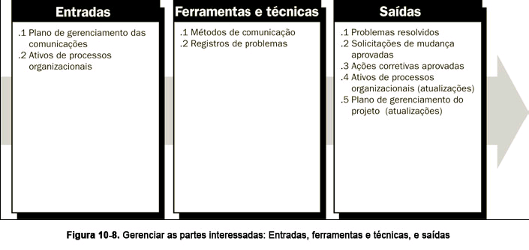
O Processo

Slide 92
Entrada
Plano de gerenciamento das comunicações.
Já detalhado na seção 10.1.3.1 e apresentado pelo Gerente.
Ativos de processos organizacionais:
problemas solucionados em conjunto com as partes interessadas.

Slide 93
Ferramentas e Técnicas (1/2) (Métodos de Comunicação)
Para cada parte interessada há uma ou mais formas eficientes de comunicação.
São definidas no plano de Gerenciamento de Comunicação.
Reuniões presenciais ou à distância (vídeo conferência, conferência de voz, chat, emails, etc).
Dica: Reuniões presenciais, se forem bem conduzidas, trazem mais resultados e maior impacto ao cliente.

Slide 94
Ferramentas e Técnicas (2/2) (Registro de problemas)
Usados para documentar problemas e monitorar soluções.
Pode-se designar um proprietário de um problema e uma data limite para resolução.
Cuidado! Problemas não resolvidos são fontes de conflitos e atrasos no projeto. Logo, não empurre o problema com a barriga.

Slide 95
Saídas (1/5) (Problemas resolvidos)
São documentados e passam a integrar a base de conhecimento da empresa:
Exemplo: disputa entre 2 gerentes sobre um desenvolvedor especialista e único na empresa é resolvida sem perdas nem atrasos para os projetos.

Slide 96
Saídas (2/5) (Solicitação de mudanças aprovadas)
São encaminhadas aos processos de controle e planejamento e execução para atualizações:
Exemplo: acordo entre o arquiteto e o cliente sobre o piso de uma sala.

Slide 97
Saídas (3/5) (Ações corretivas aprovadas)
Mudanças para que o desempenho futuro esperado do projeto fique de acordo com o plano de gerenciamento de projeto.
Um acompanhamento eficaz produz resultados semelhantes ao planejado.

Slide 98
Saídas (4/5) Ativos de processos organizacionais (atualizações)
Documentação das lições aprendidas:
Causas do problemas.
Razões das ações corretivas .
Outros tipos de lições aprendida.
Todas essas informações integrarão o Banco de Dados histórico do projeto e da organização executora.

Slide 99
Saídas (5/5) Plano de gerenciamento de projeto(atualizações)
As atualizações no plano de gerenciamento de projeto refletem as mudanças feitas no plano das comunicações.

Slide 100
Próxima aula
UA6 – Gestão Clássica de Projetos de Software

Slide 101
Referências
VALERIANO, D. L. Gerência em Projetos de Pesquisa desenvolvimento e Engenharia. São Paulo. Pearson Education, 2014.
PHAM, A.; PHAM, P.V.; Scrum em Ação – Gerenciamento e Desenvolvimento. Editora: Novatec, 1o Edição, 2011.
Guia PMBOK®; Um Guia do Conjunto de Conhecimentos em Gerenciamento de Projetos, 3o edição, Project Management Institute, Inc., 2014.

Slide 102
Fundamentos de Gestão de Projetos
Aula: 15/10/2024
Prof.: Ms. Paulo Barreto
paulo.silva@unisal.br
Curso: Engenharia da Computação
Notes:
102

